Slide 1
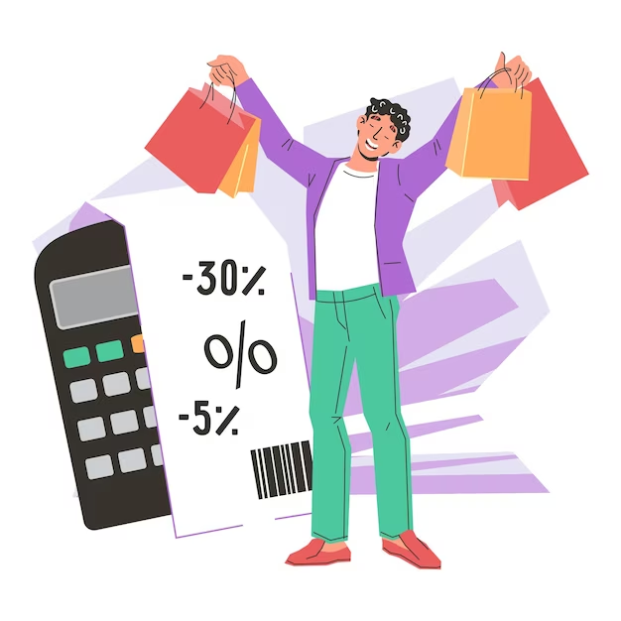
Tienda “El mercado”: creando experiencias significativas para el cliente
P R E S E N T A
Karen Estefanía Aguilar Cruz

Slide 2


Introducción
El Mercado, tienda de alimentos
Cambios en la preferencia de los consumidores
Aumentar ingresos
Conocer a sus clientes
Personalización de marketing y retención

Slide 3

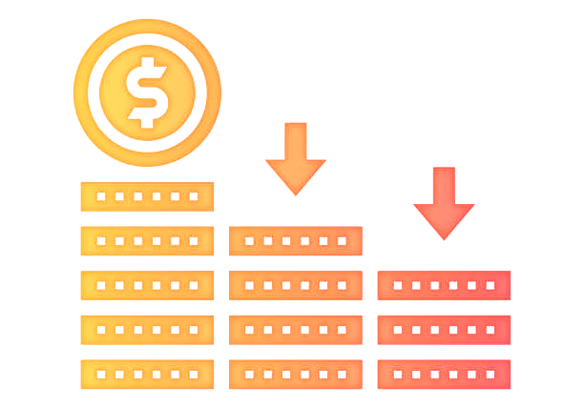
2. Análisis del Mercado
2.1 Segmentación
Comportamiento de ventas de los clientes
2.2 Análisis de cohorte
Calcular el porcentaje de retención de los clientes

Slide 4
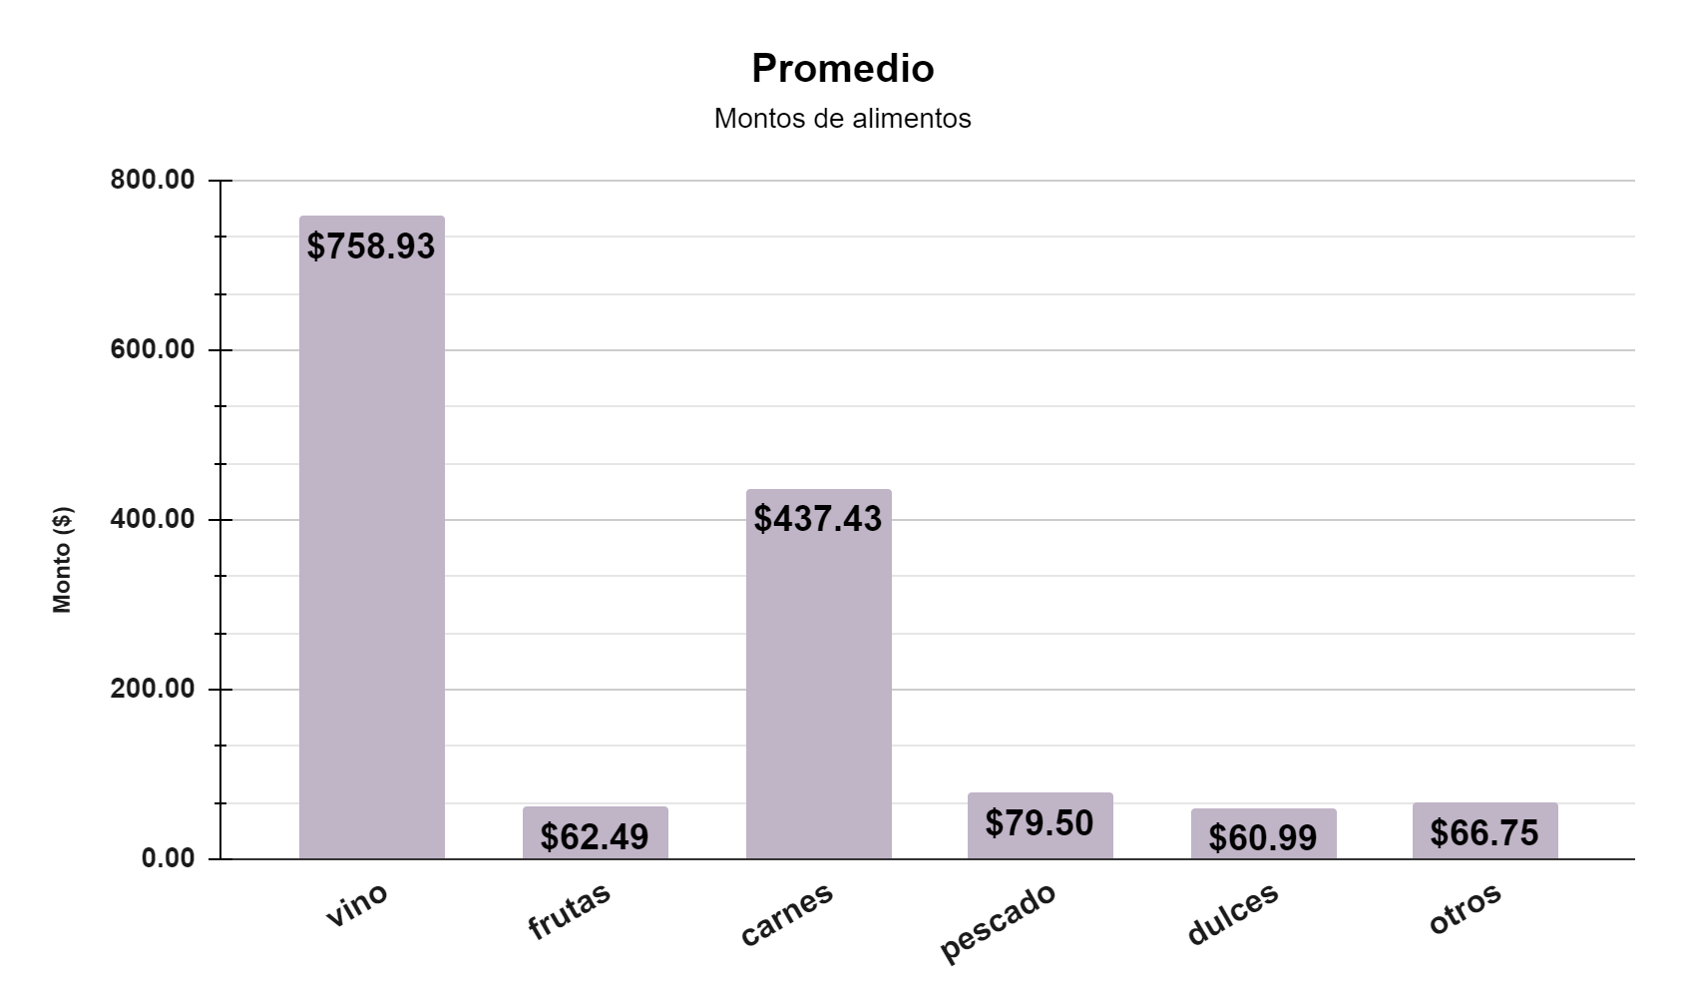
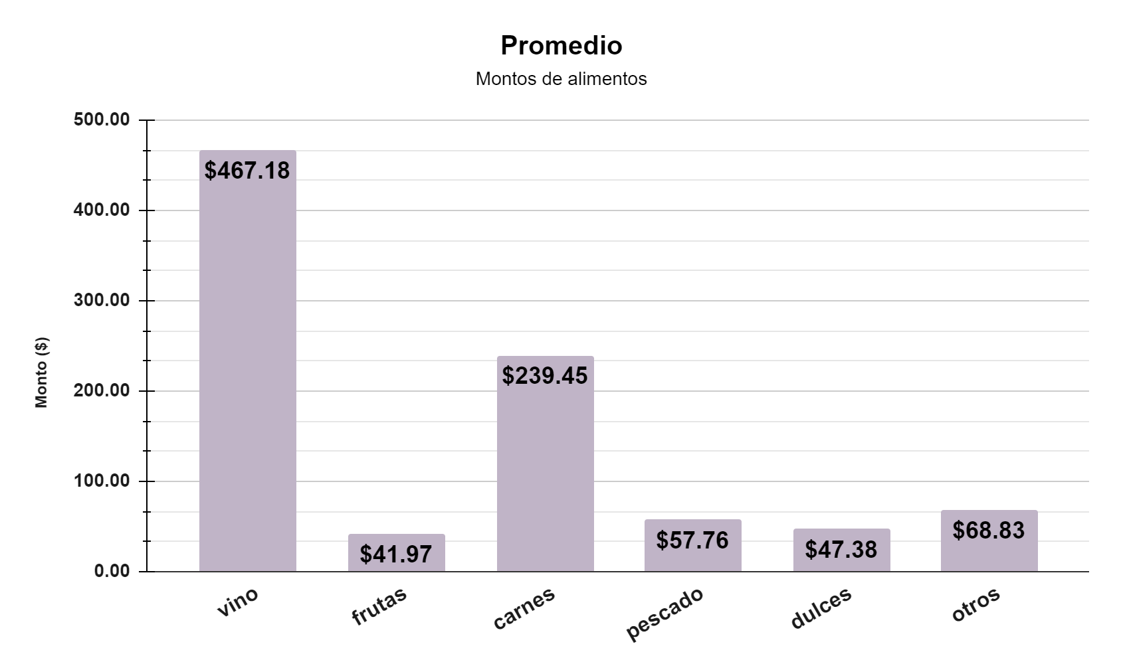
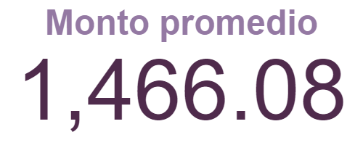
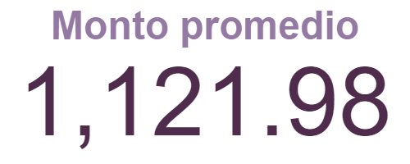
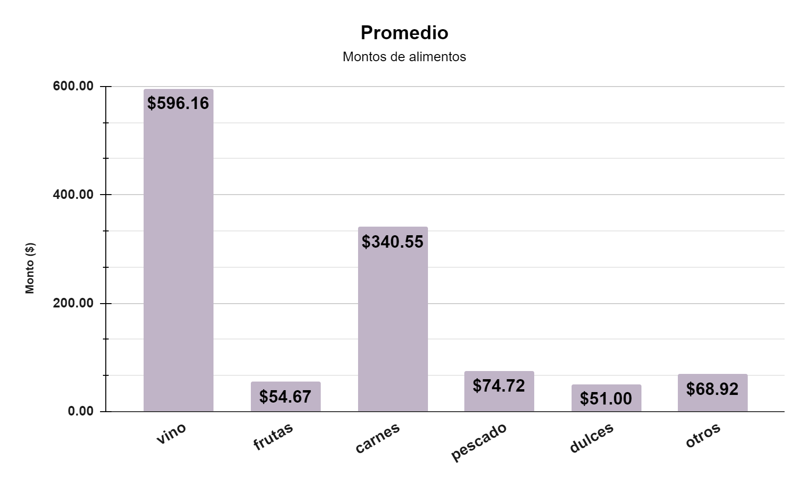
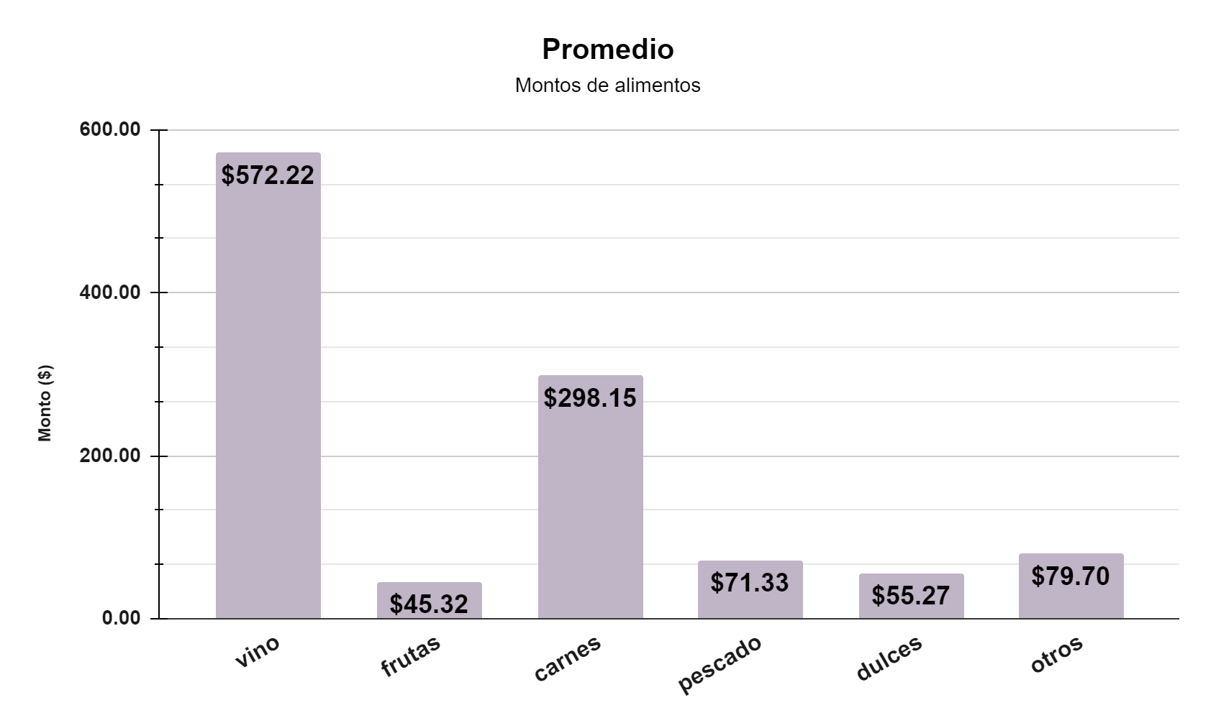
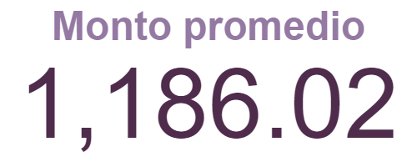
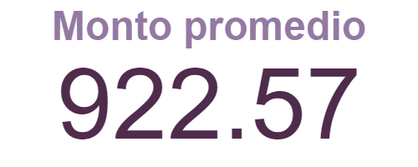
2.1 Segmentación
Clientes valiosos
Clientes estándar
+
Frecuencia de compra
Monto de compras
Días entre compras
clientes valiosos
clientes leales
clientes destacados
cliente estándar
cliente regular
clientes esporádicos
clientes riesgo
clientes inactivos
Clientes destacados
Clientes regular
-

Slide 5
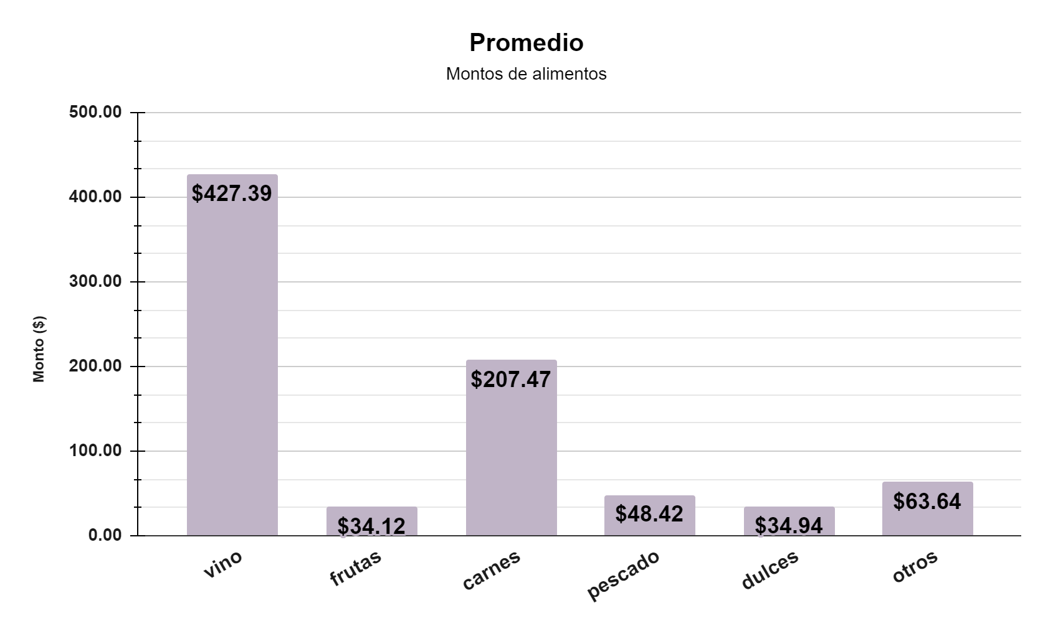
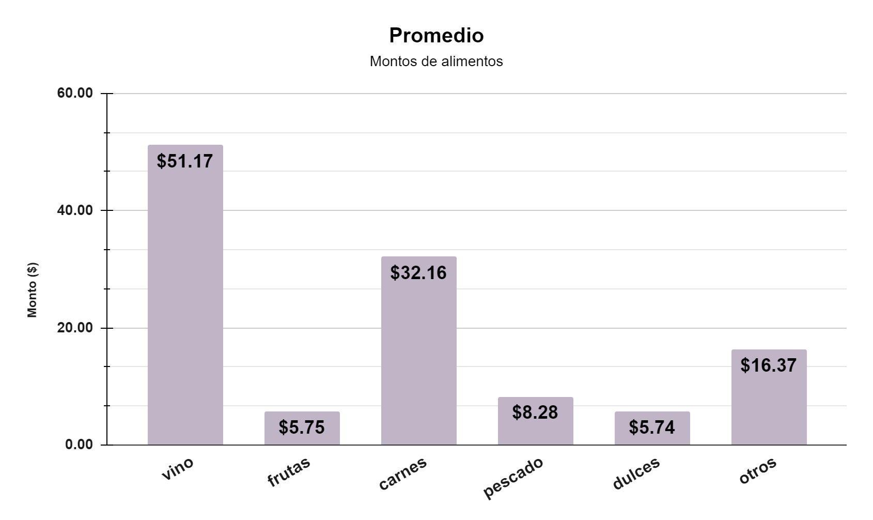
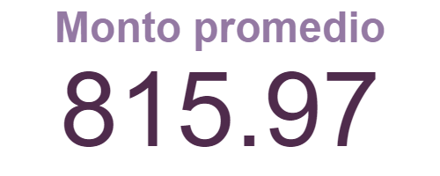
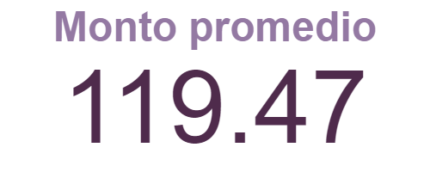

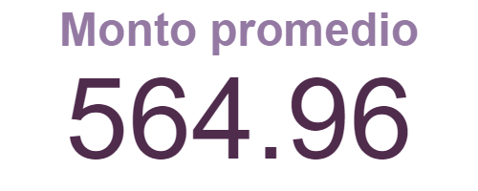
2.1 Segmentación
Clientes esporádicos
Clientes inactivos
+
Frecuencia de compra
Monto de compras
Días entre compras
clientes valiosos
clientes leales
clientes destacados
cliente estándar
cliente regular
clientes esporádicos
clientes riesgo
clientes inactivos
Clientes riesgo
-

Slide 6
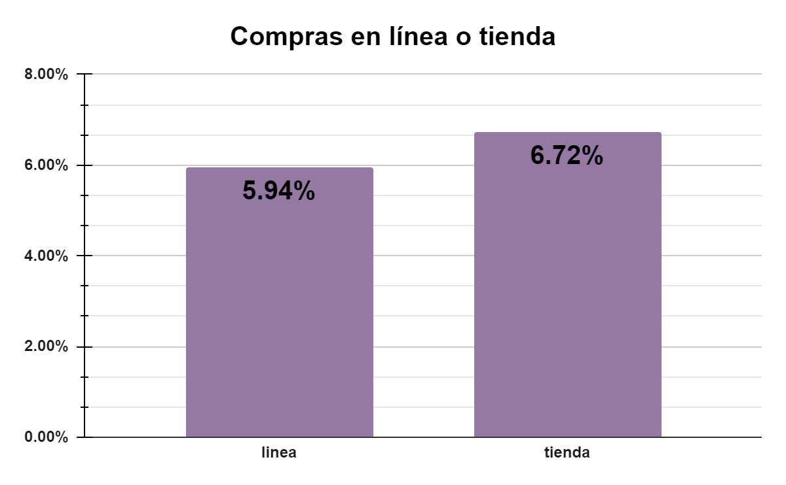
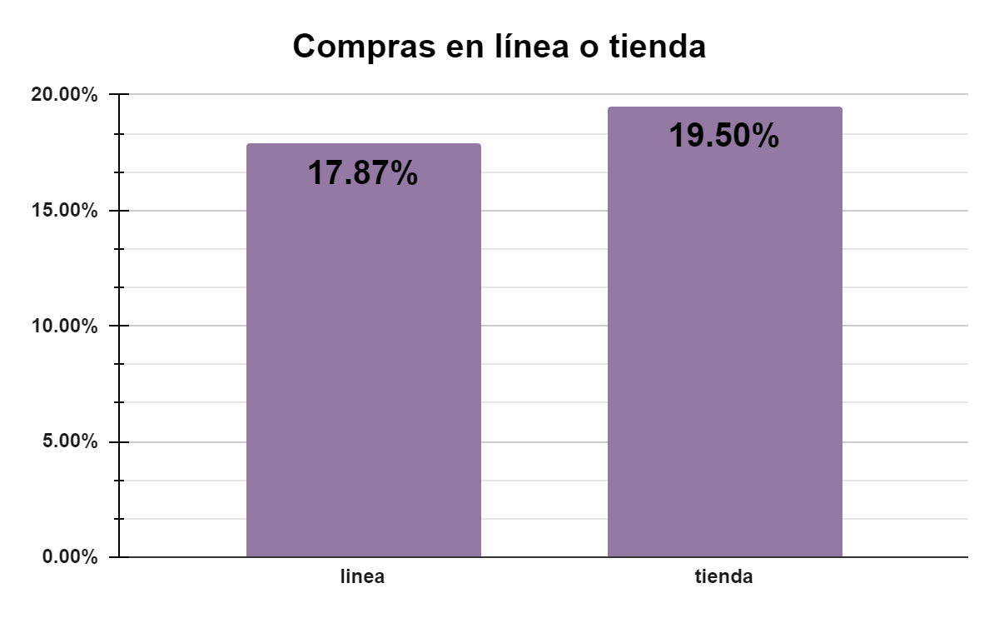
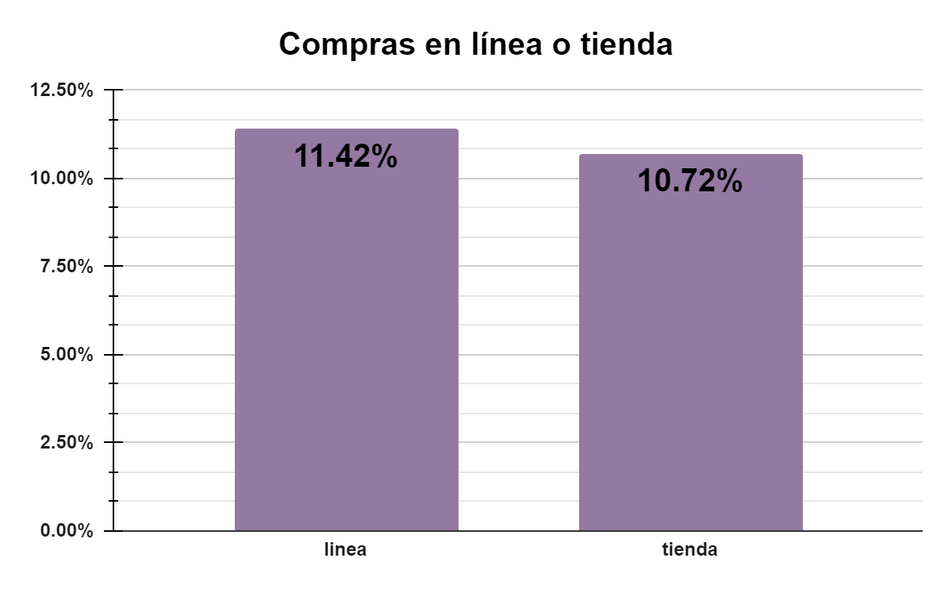
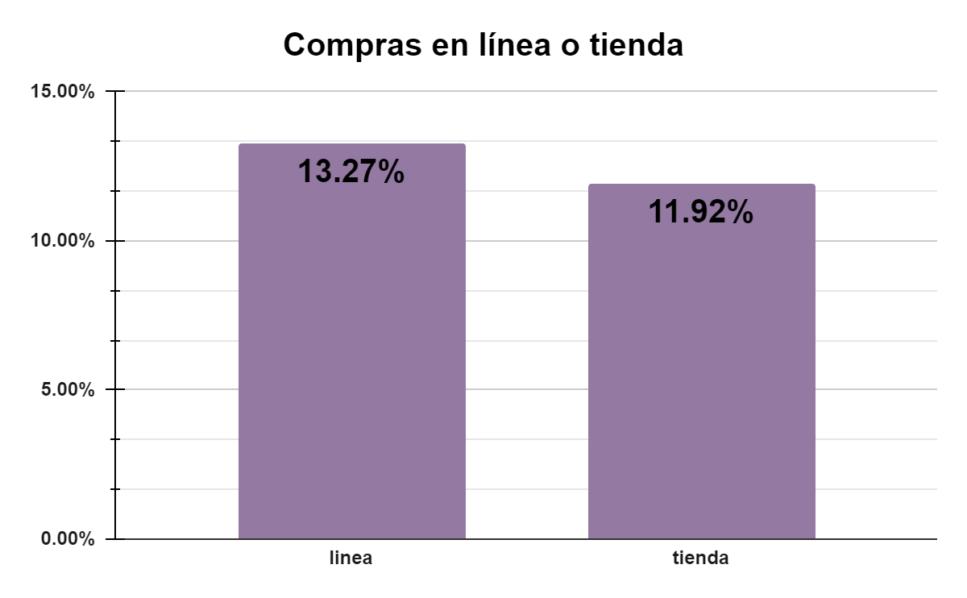
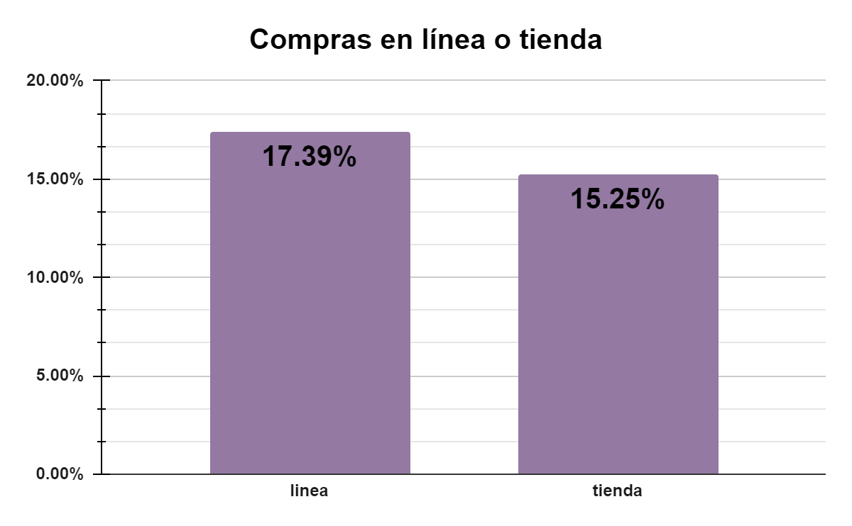
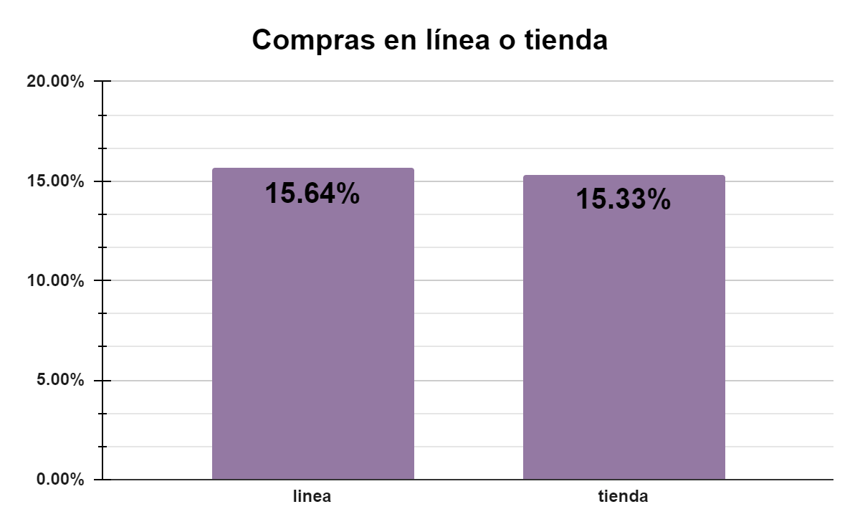
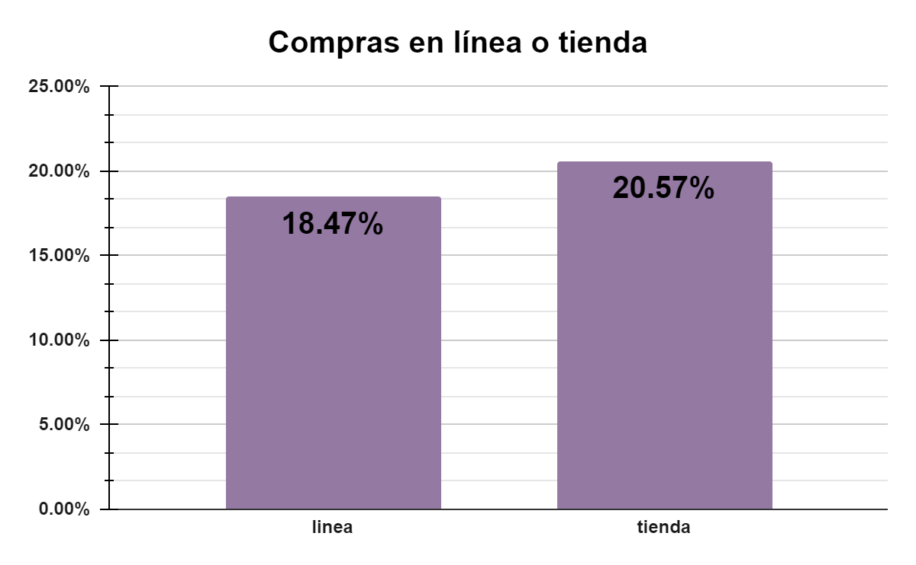
Clientes valiosos
Clientes destacados
Clientes estándar
Clientes regular
Clientes esporádicos
Clientes en riesgo
Clientes inactivos

Slide 7
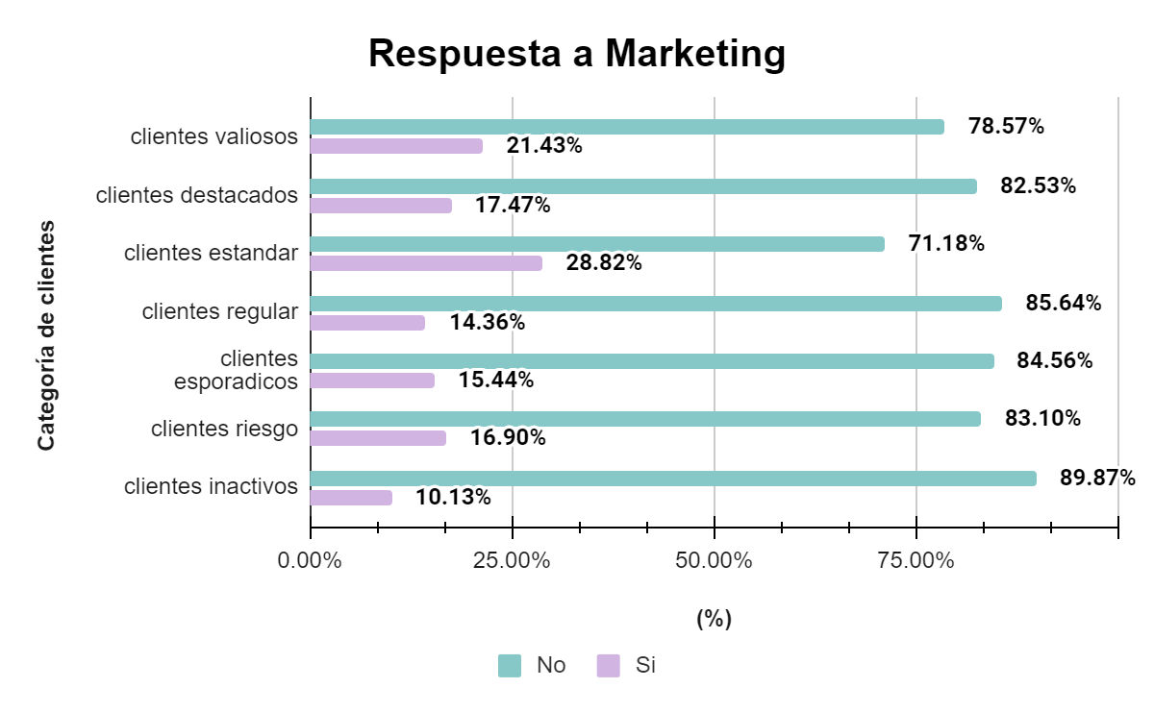
2.1 Segmentación
+
clientes valiosos
clientes leales
clientes destacados
cliente estándar
cliente regular
clientes esporádicos
clientes riesgo
clientes inactivos
-

Slide 8
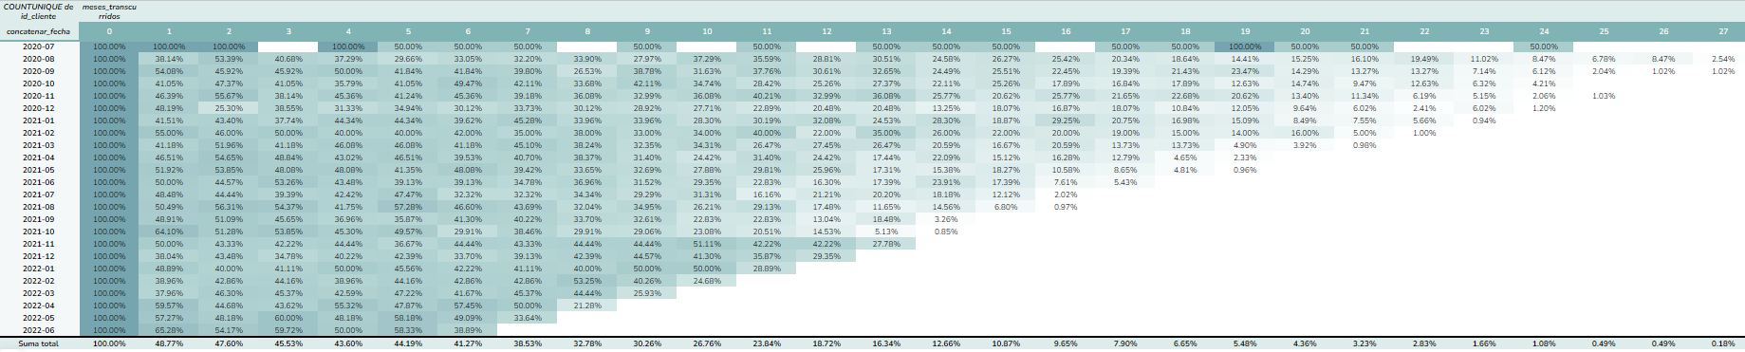
2.2 Análisis de cohorte
18.72%
100%
0.18%

Slide 9
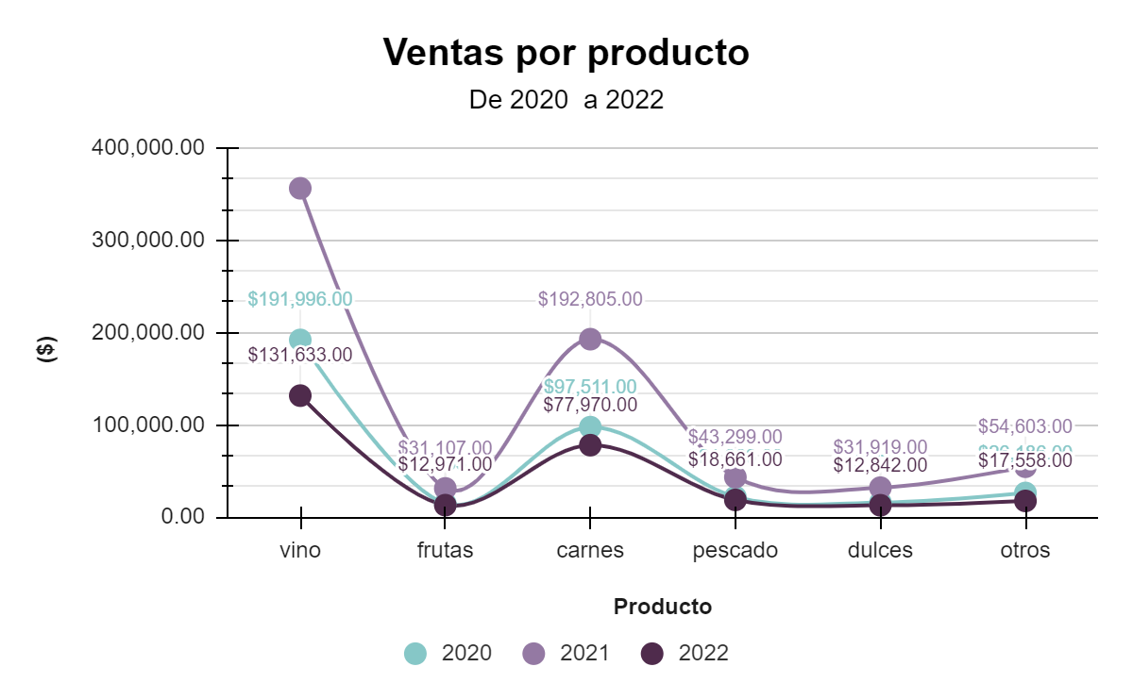
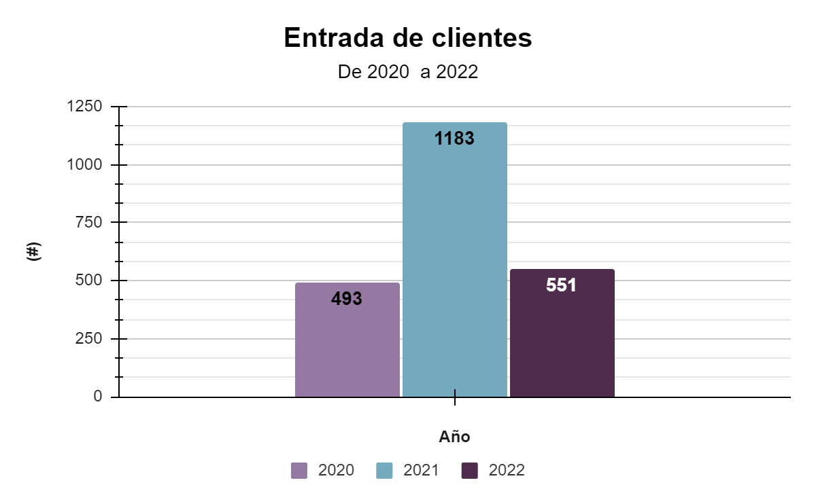
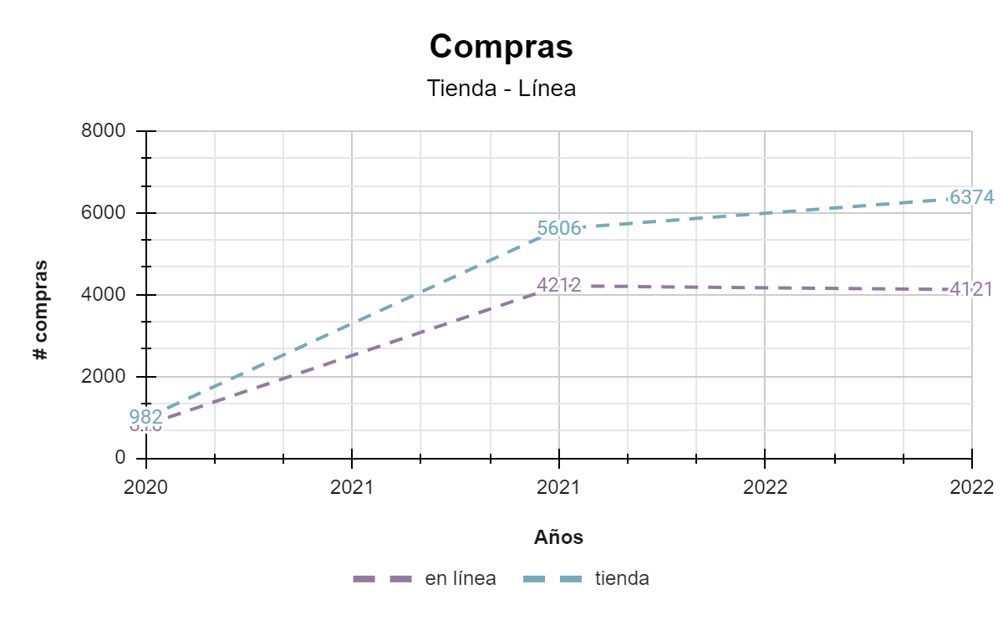
Conclusiones
Total de clientes
2,227

Slide 10
Recomendaciones
Colocar más ofertas de vino y carne, en general para toda la categoría de clientes.
Ampliar la gama de productos.
Enfocar una atención mayor en línea, porque cinco de nuestras categorías registran un alto volumen de compras virtuales.
Ofrece incentivos atractivos como ofertas, descuentos, promociones.
Bonificación de puntos por cada compra en línea.
Despertar el interés del cliente para que esté dispuesto a recibir promociones a su correo electrónico u otro.
Mejorar las plataformas digitales del “Mercado” para personalizar la experiencia de los usuarios y ofrecer promociones de sus marcas favoritas de manera efectiva.

Slide 11

¡Muchas gracias!
Karen Estefanía Aguilar Cruz
karen.eaguilarc@gmail.com

